Slide 1


¡BIENVENIDOS!
DOMINGO, DÍA DEL SEÑOR
ORIENTADA A NIÑOS, PREADOLESCENTES Y FAMILIAS
COMUNIDAD PARROQUIAL CRISTO REDENTOR –VALLADOLID-

Slide 2
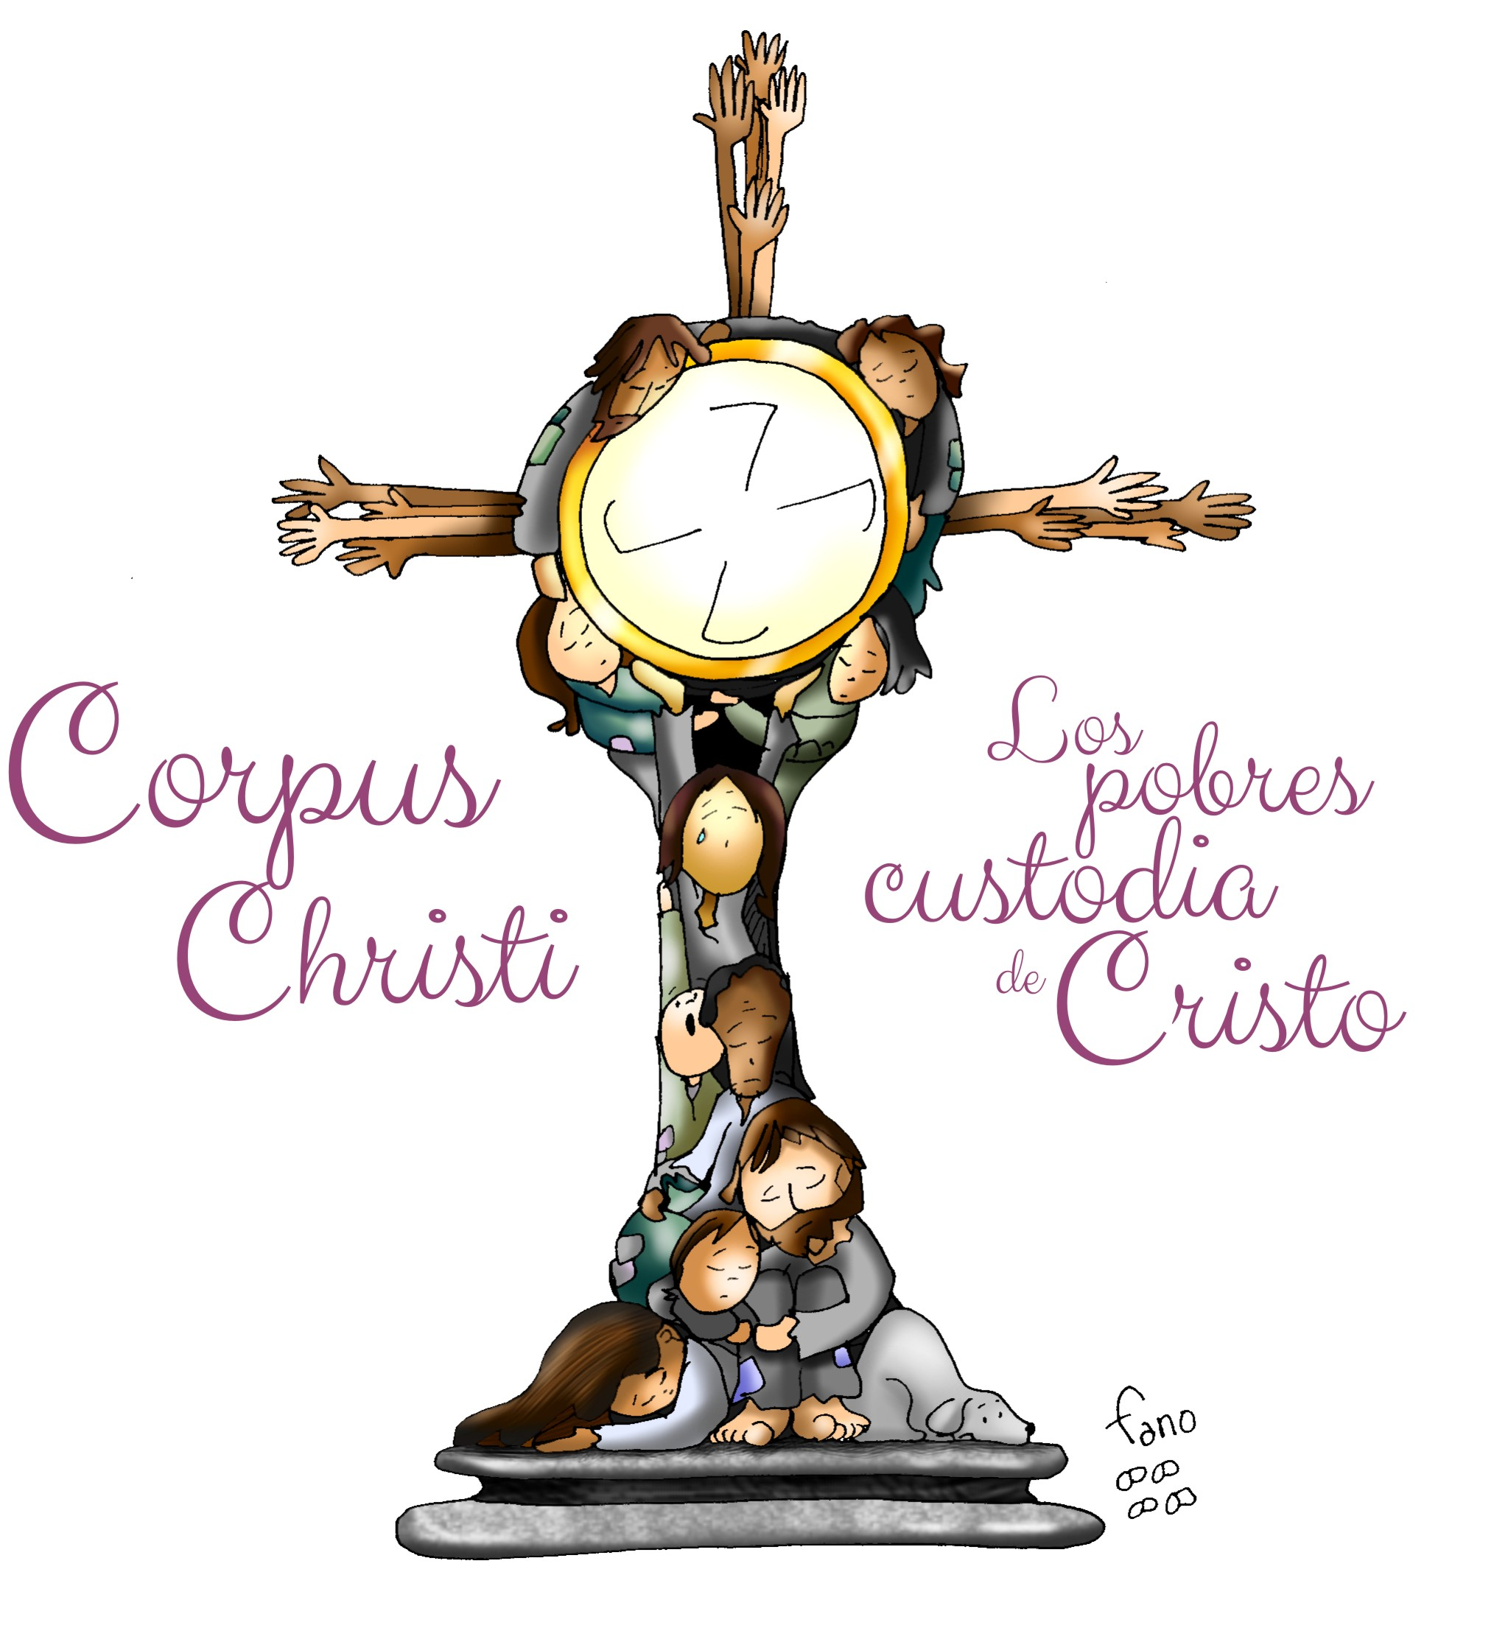

YO CELEBRARÉ
Yo celebraré,
delante del Señor,
cantaré un canto nuevo (bis).
Yo le alabaré
porque él ha hecho
grandes cosas.
Yo celebraré,
delante del Señor,
cantaré un canto nuevo (bis).

Slide 3

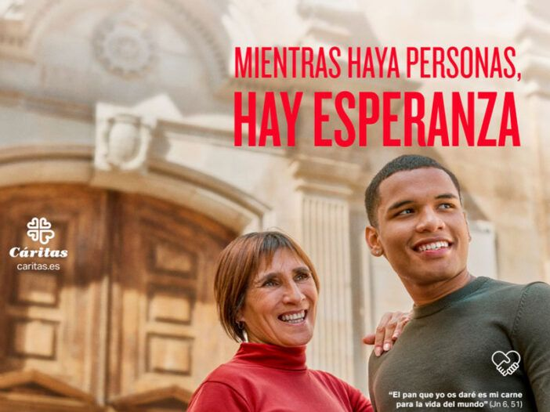
SOLEMNIDAD SANTÍSIMO CUERPO Y SANGRE DE CRISTO
Día de la Caridad

Slide 4

GLORIA
De Ti, Señor, nuestra vida nació:
que mi boca cante tu alabanza.
Tú eres mi apoyo y refugio, Señor:
que mi boca cante tu alabanza.
Mi confianza está en tu bondad:
que mi boca cante tu alabanza.
Te alabamos hoy por tu poder,
te alabamos por tu bondad…
Gloria a Ti, Señor, Tú, defensor,
que me inunde tu gran amor…
Que mi boca cante tu alabanza

Slide 5
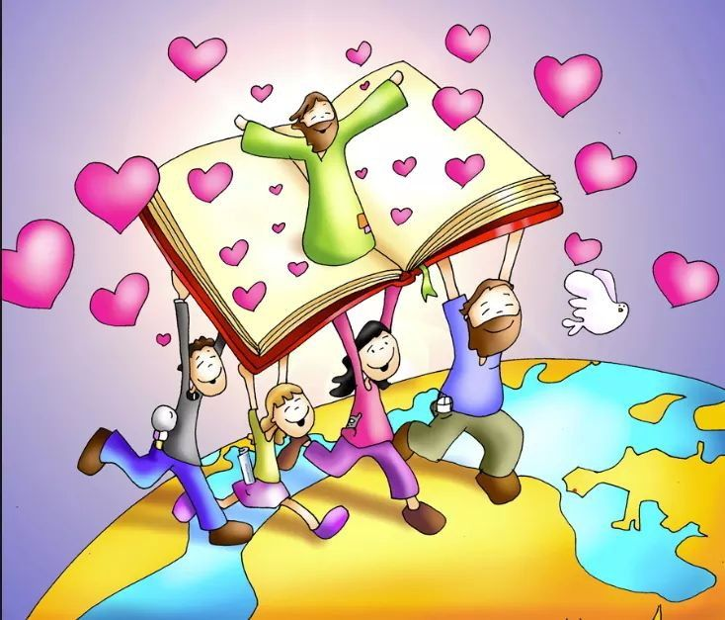

LITURGIA DE LA PALABRA
PRIMERA LECTURA: Libro del Génesis.
SALMO:
Tú eres sacerdote eterno,
según el rito de Melquisedec.
SEGUNDA LECTURA:
Primera carta del apóstol
san Pablo a los Corintios.

Slide 6
¡¡¡ALELUYA!!!
Aleluya cantará
quien perdió la esperanza
y la tierra sonreirá
Aleluuuuu – uuu - ya

Slide 7
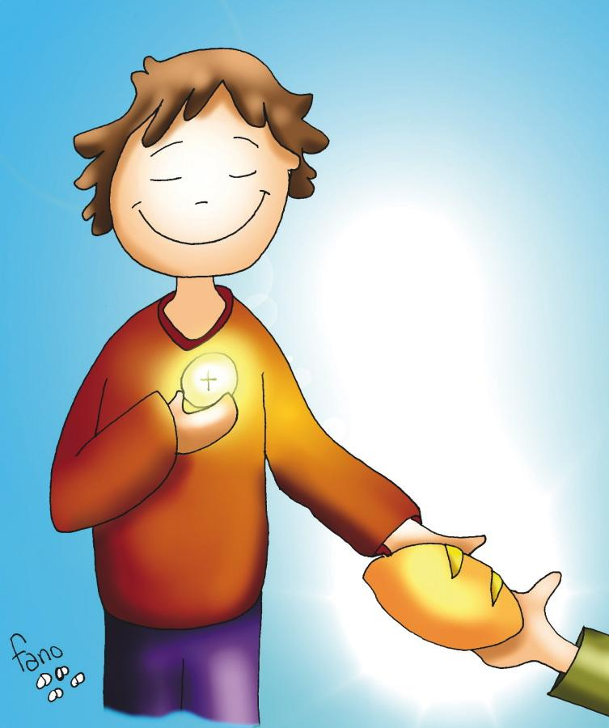
Día de la Caridad
san Lucas,9-Comieron todos y se saciaron.

Slide 8

CREDO de Nicea - Constantinopla
y subió al cielo,
y está sentado a la derecha del Padre;
y de nuevo vendrá con gloria
para juzgar a vivos y muertos,
y su reino no tendrá fin.
Creo en el Espíritu Santo,
Señor y dador de vida,
que procede del Padre y del Hijo,
que con el Padre y el Hijo
recibe una misma adoración y gloria,
y que habló por los profetas.
Creo en la Iglesia,
que es una, santa, católica y apostólica.
Confieso que hay un solo bautismo
para el perdón de los pecados.
Espero la resurrección de los muertos
y la vida del mundo futuro.
Amén.
"Creo en un solo Dios,
Padre todopoderoso,
Creador del cielo y de la tierra,
de todo lo visible y lo invisible.
Creo en un solo Señor, Jesucristo,
Hijo único de Dios,
nacido del Padre antes de todos los siglos:
Dios de Dios, Luz de Luz,
Dios verdadero de Dios verdadero,
engendrado, no creado,
de la misma naturaleza del Padre,
por quien todo fue hecho;
que por nosotros los hombres,
y por nuestra salvación bajó del cielo,
y por obra del Espíritu Santo
se encarnó de María, la Virgen,
y se hizo hombre;
y por nuestra causa fue crucificado
en tiempos de Poncio Pilato;
padeció y fue sepultado,
y resucitó al tercer día, según las Escrituras,

Slide 9


CREDO de los apóstoles
Creo en Dios, Padre Todopoderoso,
Creador del cielo y de la tierra.
Creo en Jesucristo, su único Hijo,
Nuestro Señor, que fue concebido por
obra y gracia del Espíritu Santo,
nació de Santa María Virgen;
Padeció bajo el poder de Poncio Pilato,
fue crucificado, muerto y sepultado,
descendió a los infiernos,
al tercer día resucitó de entre los muertos,
subió a los cielos y está sentado a la
derecha de Dios, Padre todopoderoso.
Desde allí ha de venir a juzgar
a vivos y muertos.
Creo en el Espíritu Santo,
la santa Iglesia católica,
la comunión de los santos,
el perdón de los pecados,
la resurrección de la carne
y la vida eterna.
Amén.

Slide 10


Respondemos:
Te rogamos, Óyenos.

Slide 11

  TE DOY MI CORAZÓN
Te doy mi corazón,
te doy mi alma,
yo vivo para ti.
Cada paso que doy
en cada momento
haz tu voluntad en mi.

Slide 12
“Orad, hermanos, para que este sacrificio, mío y vuestro, sea agradable a Dios, Padre todopoderoso “
Todos: “El Señor reciba de tus manos este sacrificio, para alabanza y gloria de su Nombre, para nuestro bien y el de toda su Santa Iglesia”

Slide 13

PLEGARIA EUCARÍSTICA
El Señor esté con vosotros
Y con tu espíritu.
Levantemos el corazón.
Lo tenemos levantado hacia el Señor.
Demos gracias al Señor nuestro Dios.
Es justo y necesario.

Slide 14

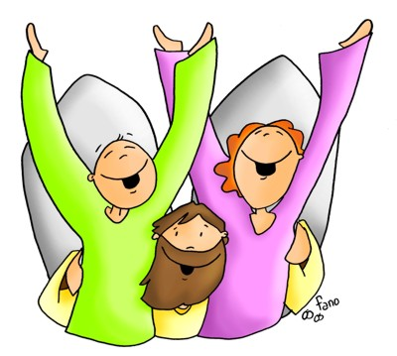
SANTO (Haendel)
Santo, santo, santo es el Señor Dios del Universo.
Llenos están el cielo y la tierra,
llenos están de tu gloria.
Hosanna (Hossanna), Hosanna (Hossanna)
Hosanna (Hossanna) en el cielo. (bis)
Bendito el que viene en nombre del Señor,
bendito el que viene en su nombre.
Hosanna (Hossanna), Hosanna (Hossanna)
Hosanna (Hossanna) en el cielo. (bis)

Slide 15

El pan y el vino se transforman en el Cuerpo y en la Sangre de Jesús.
CONSAGRACIÓN

Slide 16

Éste es el Sacramento de nuestra fe.
Todos: Anunciamos tu muerte, proclamamos tu Resurrección.
¡Ven, Señor Jesús!

Slide 17






Padre Nuestro
que estás en el
Santificado sea tu nombre
Venga a nosotros tu
Hágase tu voluntad
en la como en el
Danos hoy nuestro de cada día
Perdona nuestras ofensas
como también nosotros
perdonamos a los que nos ofenden
No nos dejes caer en la tentación
y líbranos del mal.

Slide 18
… esperamos la venida gloriosa de nuestro salvador Jesucristo.
Todos: Tuyo es el Reino, tuyo el poder y la gloria, por siempre, Señor.

Slide 19

RITO DE LA PAZ
… La paz del Señor esté siempre con vosotros.
Todos: Y con tu espíritu.
…Daos fraternalmente la paz

Slide 20

LLEVAD LA BUENA NOTICIA
Llevad la Buena Noticia
a todo ser que respira,
y decidles que la PAZ
está dentro de sus vidas.
Y que ellos PAZ serán
si desparraman amor
en cuantos hombres encuentren
por esos caminos de Dios.

Slide 21
Éste es el Cordero de Dios que quita el pecado del mundo. Dichosos los invitados a la mesa del Señor.
Todos:
Señor, no soy digno de que entres en mi casa, pero una palabra tuya bastará para sanarme.

Slide 22
SOLEMNIDAD SANTÍSIMO CUERPO Y SANGRE DE CRISTO
Día de la Caridad

Slide 23
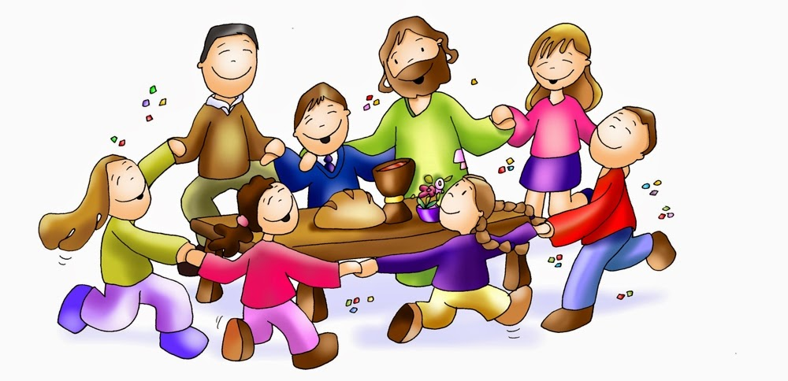
EL SEÑOR DIOS NOS AMÓ
El Señor Dios nos amó como nadie amó jamás.
Él nos guía como estrella cuando no existe la luz.
Él nos da todo su amor mientras la fracción del pan.
Es el pan de la amistad, el pan de Dios.
Es mi cuerpo: tomad y comed.
Esta es mi sangre: tomad y bebed.
Pues yo soy la Vida, yo soy el Amor.
Oh, Señor, condúcenos hasta tu amor.
1/3

Slide 24
El Señor Dios nos amó como nadie amó jamás.
Sus paisanos le creían hijo de un trabajador.
Como todos, Él también ganó el pan con su sudor,
y conoce la fatiga y el dolor.
Es mi cuerpo: tomad y comed.
Esta es mi sangre: tomad y bebed.
Pues yo soy la Vida, yo soy el Amor.
Oh, Señor, condúcenos hasta tu amor.
2/3

Slide 25
El Señor Dios nos amó como nadie amó jamás.
Él reúne a los hombres y les da a vivir su amor.
Los cristianos, todos ya, miembros de su cuerpo son, nadie puede separarlos de su amor.
Es mi cuerpo: tomad y comed.
Esta es mi sangre: tomad y bebed.
Pues yo soy la Vida, yo soy el Amor.
Oh, Señor, condúcenos hasta tu amor.
3/3

Slide 26


NADA NOS SEPARARÁ
Nada nos separará,
nada nos separará,
nada nos separará
del amor de Dios. (bis)

Slide 27

¡Gracias mi Dios!
Acción de Gracias

Slide 28
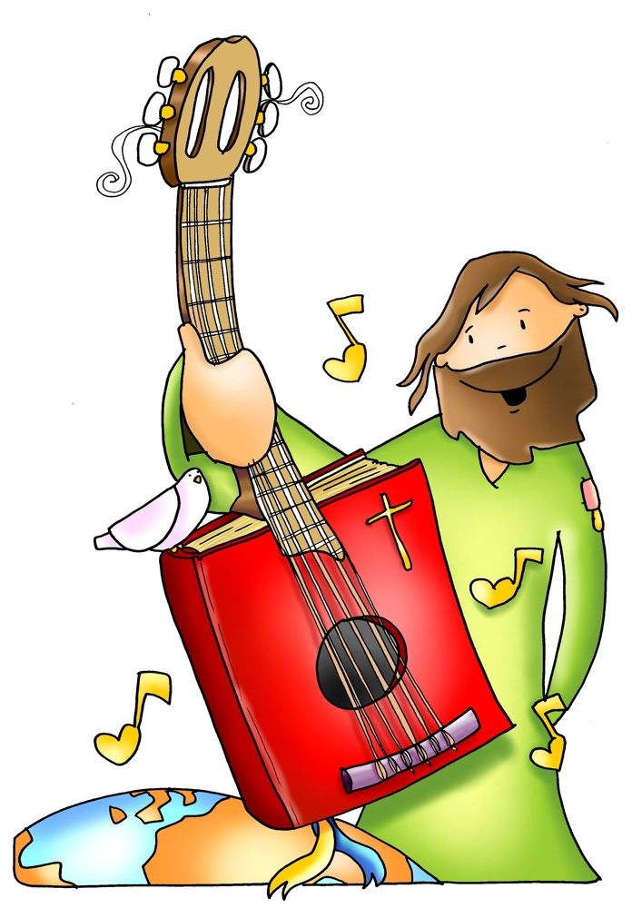

VENGO
Ya no hay palabras que deba callar,
ya no hay motivos para no cantar.
Hoy he sentido la presencia de Dios,
pues soy más fuerte, hoy tengo su amor.
Y vengo con el corazón bien lleno
de esperanza y de mil sueños,
hoy es día para amar.
Y quiero gritarle al mundo entero
que hay un Dios verdadero
y que nos vino a salvar.
1/4
Himno de la Comunidad parroquial Cristo Redentor

Slide 29
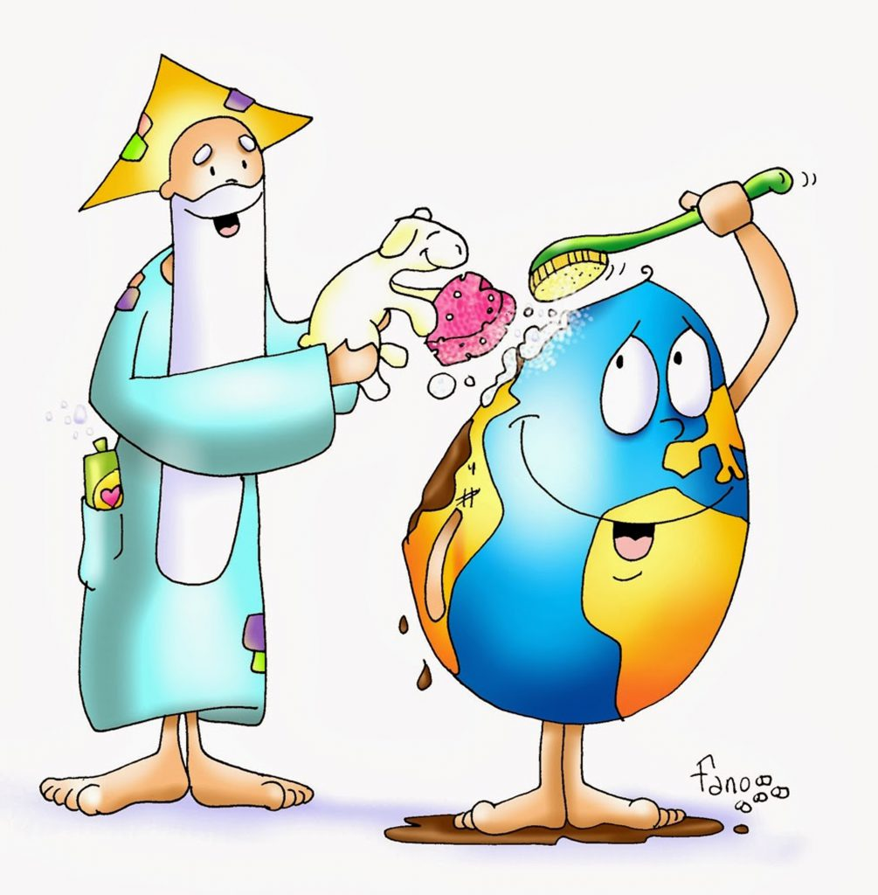
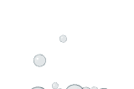
Tengo una cosa que te quiero contar,
hay un planeta que debemos cuidar.
Es nuestra casa, Dios nos la regaló,
en tu mano está dejarla aún mejor.
Y vengo con el corazón bien lleno
de esperanza y de mil sueños,
hoy es día para amar.
Y quiero gritarle al mundo entero
que hay un Dios verdadero
y que nos vino a salvar.
2/4
Himno de la Comunidad parroquial Cristo Redentor

Slide 30
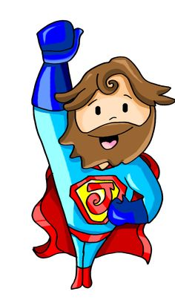
Si eres valiente este es tu lugar,
un sitio nuevo para la libertad.
Aquí no importa tu condición,
ya que Él te quiere tal cual te creó.
Y vengo con el corazón bien lleno
de esperanza y de mil sueños,
hoy es día para amar.
Y quiero gritarle al mundo entero
que hay un Dios verdadero
y que nos vino a salvar.
3/4
Himno de la Comunidad parroquial Cristo Redentor

Slide 31
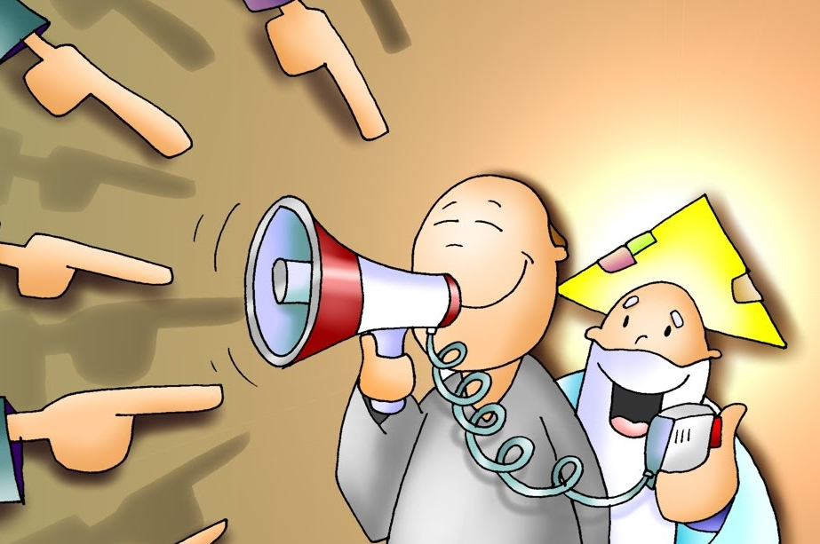
Dame tu mano, ya no hay marcha atrás.
Es nuestra historia la vamos a cambiar.
El sol que brilla para todos salió,
grita y haz ruido, tú eres su voz.
Y vengo con el corazón bien lleno
de esperanza y de mil sueños,
hoy es día para amar.
Y quiero gritarle al mundo entero
que hay un Dios verdadero
y que nos vino a salvar (BIS)
4/4
Himno de la Comunidad parroquial Cristo Redentor

Slide 32


¡FELIZ DÍA DEL SEÑOR!
¡COMPÁRTELO CON LOS DEMÁS!

